Slide 1
Ružička asistent
Monika Pavić, prof. biologije i kemije, učitelj savjetnik
Hrvoje Pavić, mag. educ. hist. et croat., učitelj mentor
Kristina Rajlić, prof. biologije i kemije

Slide 2
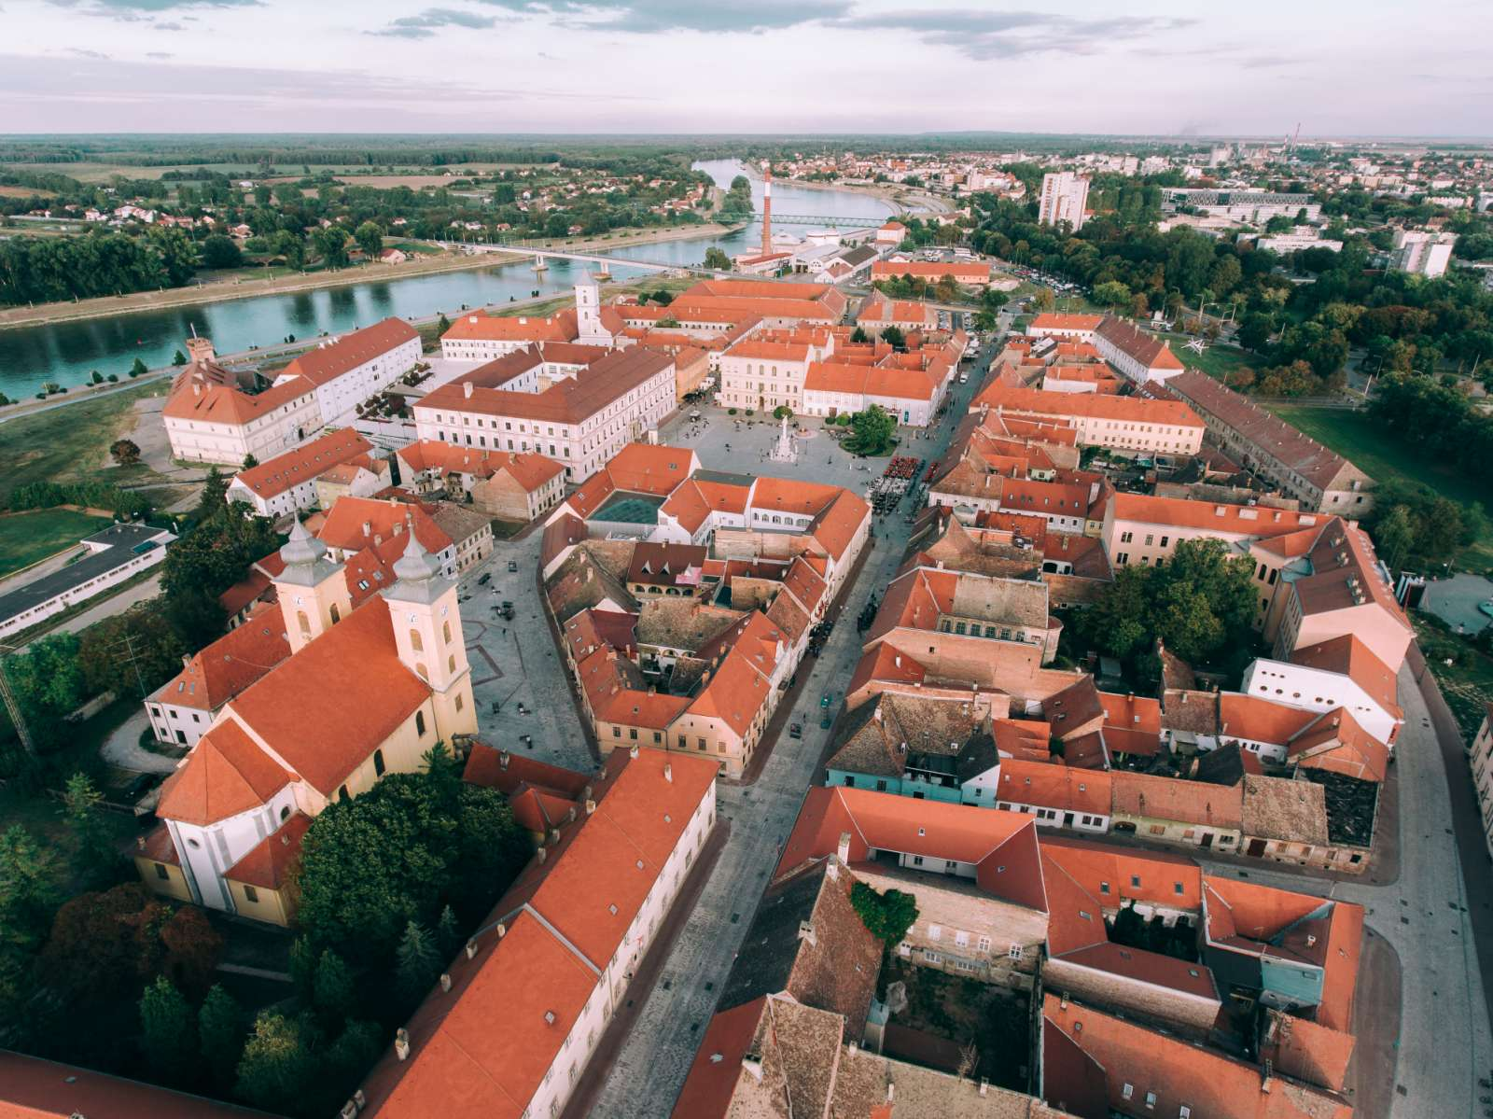
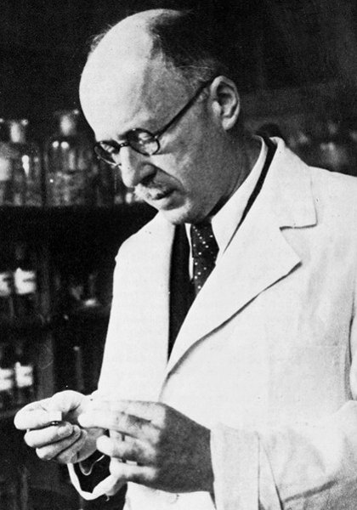
Osijek

Slide 3
Lavoslav Ružička
Vukovar, 13. rujna 1887. - Mammern, 26. rujna. 1976.
Osnovna škola i gimnazija – Osijek
Farmaceutska industrija i industrija mirisa
1939. – Nobelova nagrada
Zašto Ružička?
Jedan od njih

Slide 4
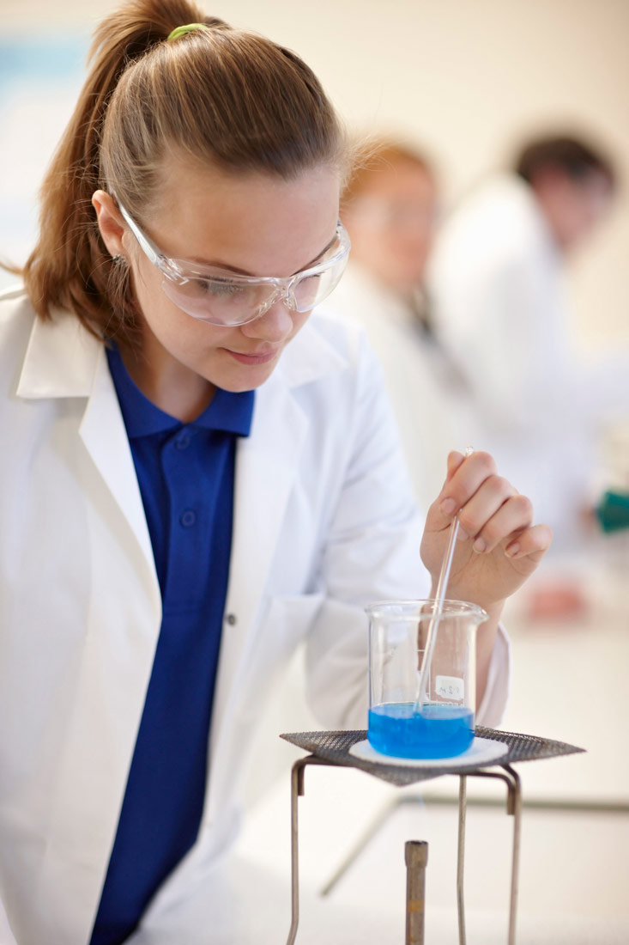
Učenje kao dio istraživačkog pristupa
Cilj je osvijestiti važnost opažanja tijekom pokusa te izvođenje zaključka na temelju opažanja
Kako pokus koji se radi u učionici odraditi u online okruženju
Slika preuzeta s Edutorija- https://edutorij.e-skole.hr/share/proxy/alfresco-noauth/edutorij/api/proxy-guest/4874fe79-8302-4ea2-b516-4657ea249026/content/uploads/kemija-7/m01/j02/F0066933-Student_working_in_chemistry_lab.jpg?v=20180727

Slide 5
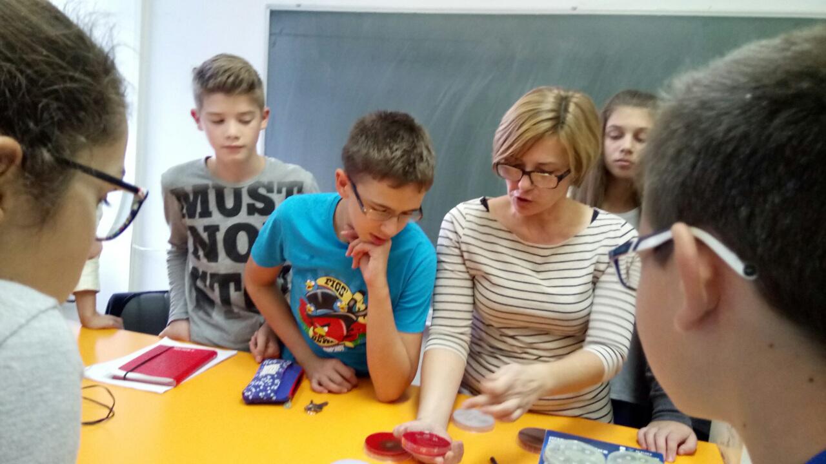
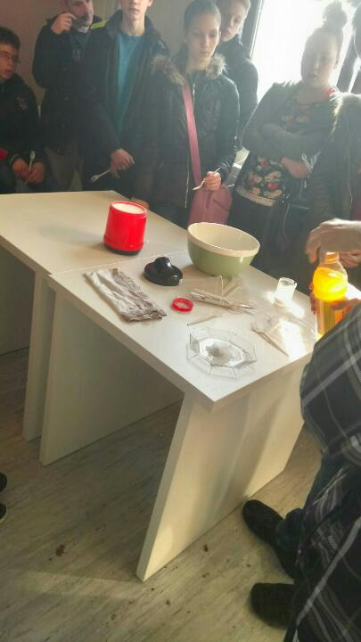
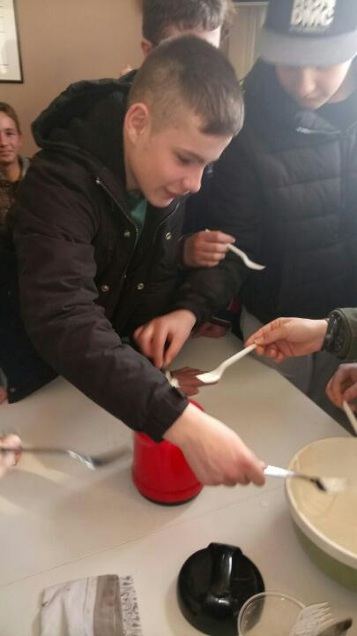
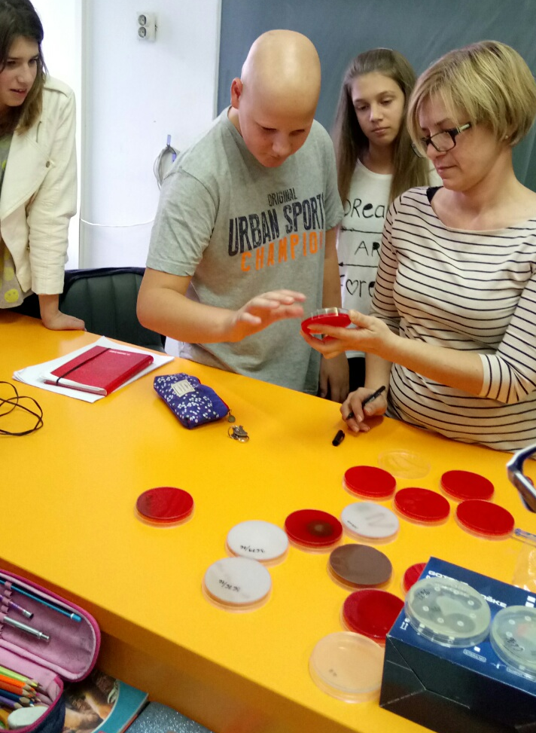
http://www.os-vnazor-cepin.skole.hr/?news_id=1595#mod_news
http://www.os-vnazor-cepin.skole.hr/?news_id=1679#mod_news

Slide 6
Prilagoditi
Pojednostaviti sadržaja uz povezivanje s potrebama svakodnevnog života učenika i mogućnostima njihove primjene,
-poticati učenike i njihove vršnjake na pozitivnu interakciju provođenjem zajedničkih aktivnosti,
-omogućiti vrijeme za rad,vježbanje i ponavljanje bitnih dijelova sadržaja uz češću provjeru njihovoga razumijevanja
Koristiti IKT tehnologiju,
Pozitvno radno ozračje

Slide 7
Shvatiti potrebu i važnost učenja kemije, radi stjecanja pravilnih životnih navika.
Naučiti značenje znakova upozorenja i opasnosti i shvatiti nužnost uvažavanja i poštivanja znakova pri rukovanju s kemikalijama.
Znati uočiti i prepoznati štetne i opasne tvari u kućanstvu.
Znati opisati što, kako i gdje rade kemičari.
Naučiti što je i zašto izvodimo pokus i usvojiti osnovna znanja vezana za izvođenje jednostavnih pokusa.

Slide 8
Pokus
Naučiti što je i zašto izvodimo pokus i usvojiti osnovna znanja vezana za izvođenje jednostavnih pokusa.
Naučiti razlikovati osnovni kemijski pribor i posuđe.
Naučiti jednostavnim riječima ili crtežom, bez dubljeg razumijevanja i oblikovanje zaključka opisati pokus.

Slide 9
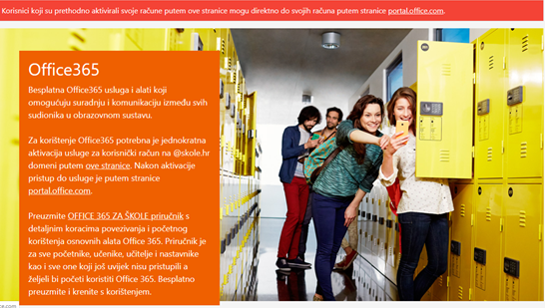
Office365

Slide 11
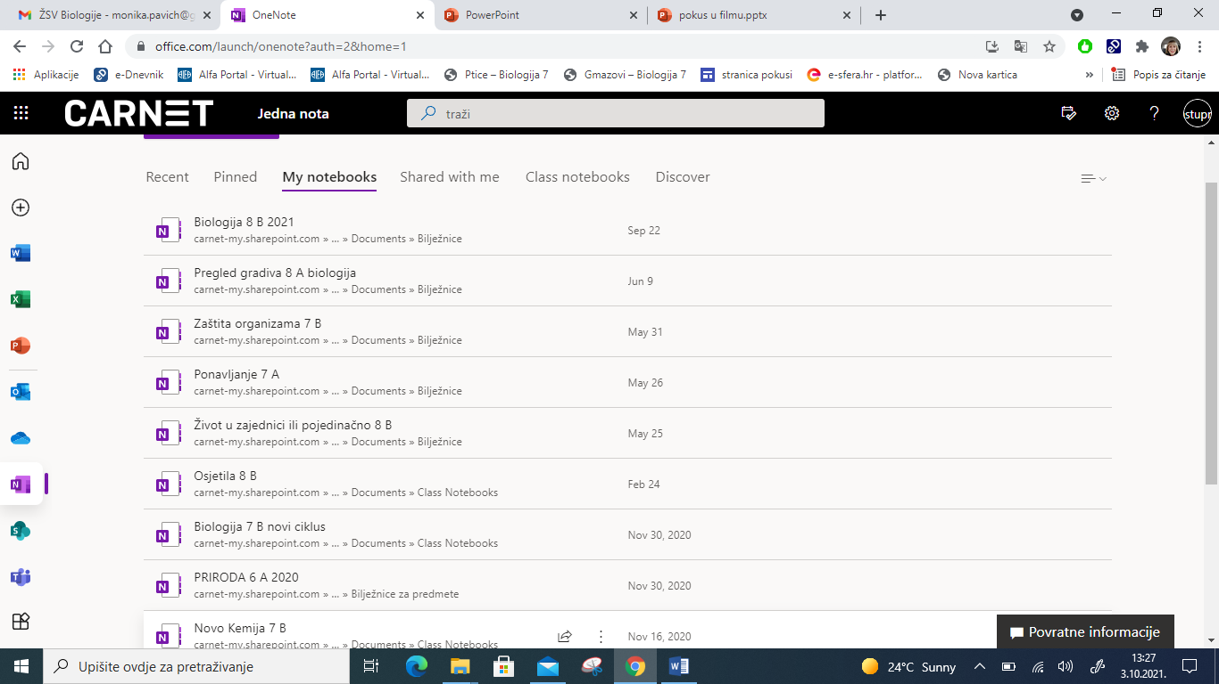
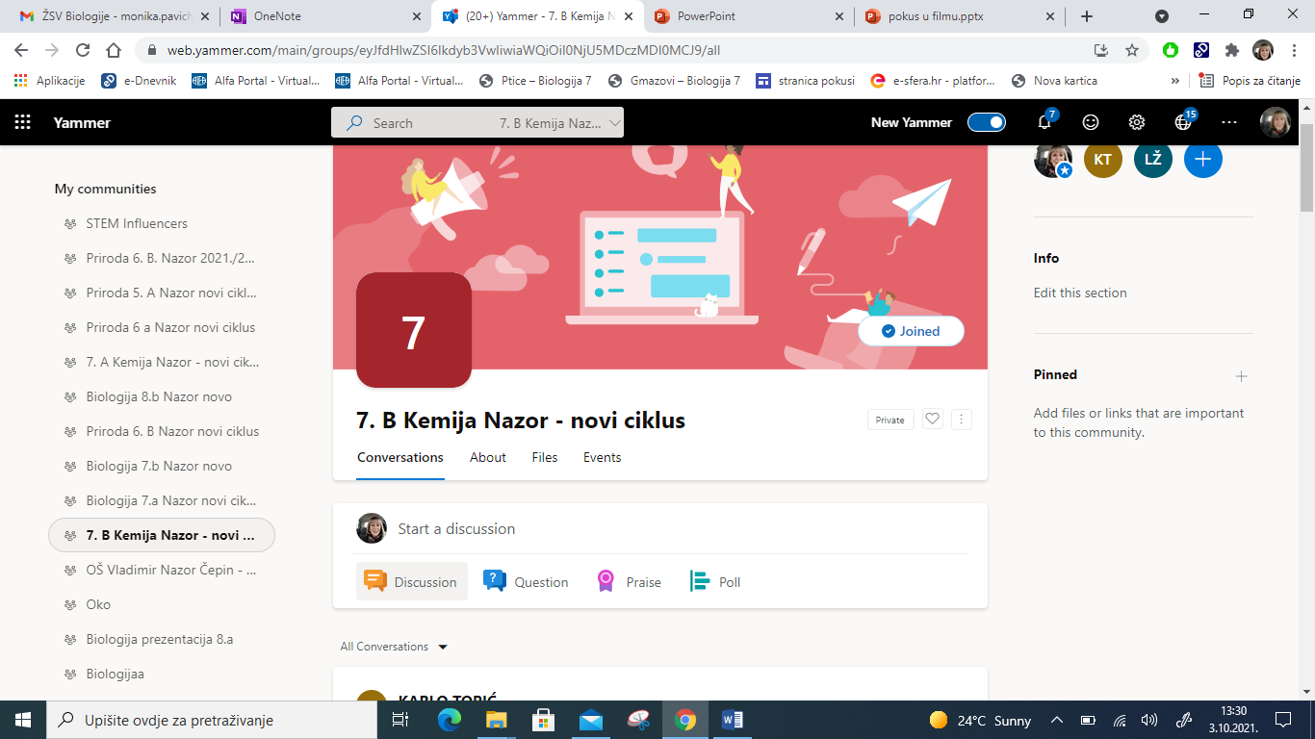
Organizacija rada u online nastavi-"novo normalno"

Slide 12
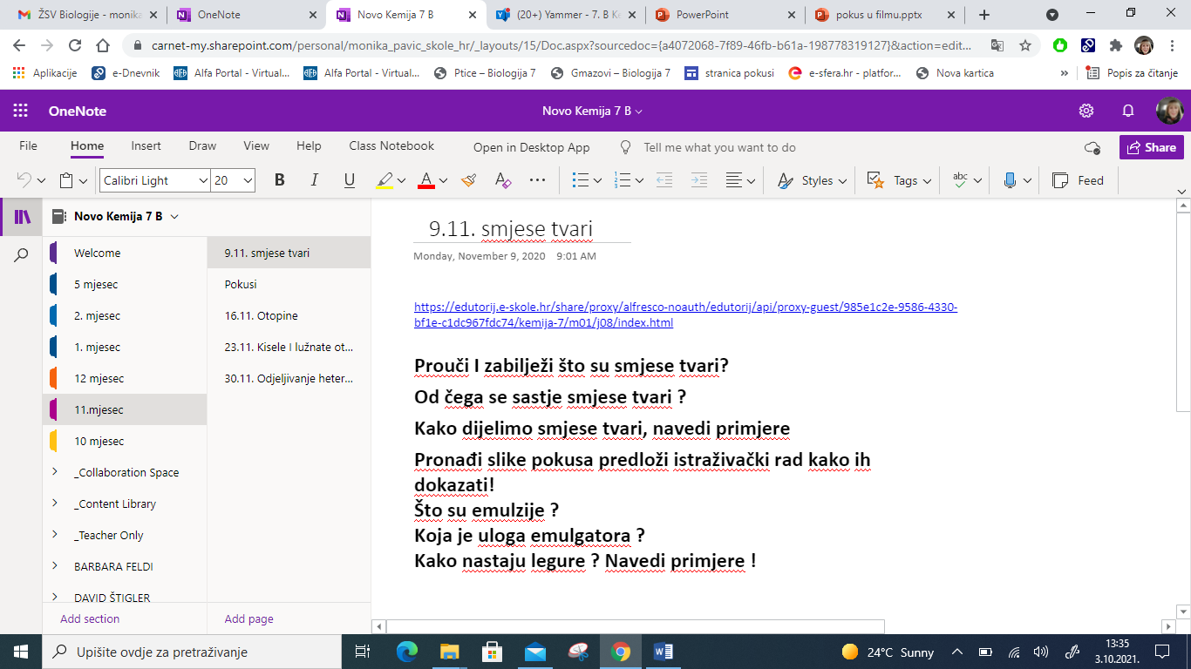
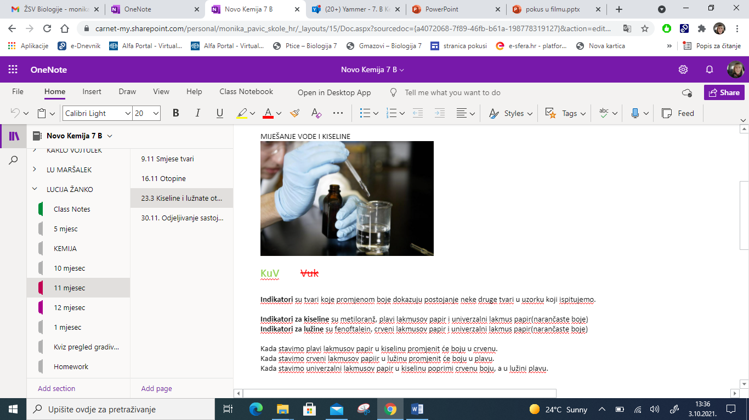
7 razred-kemija

Slide 13
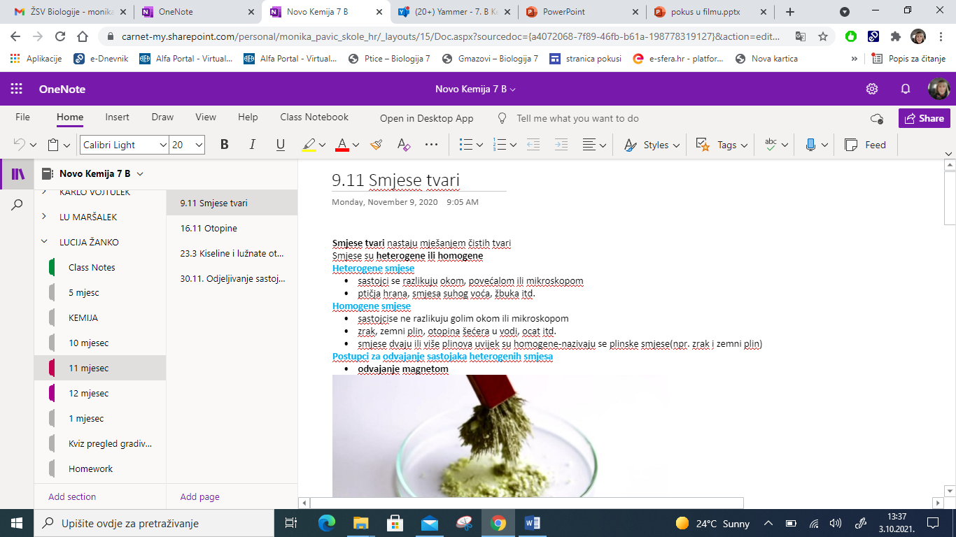
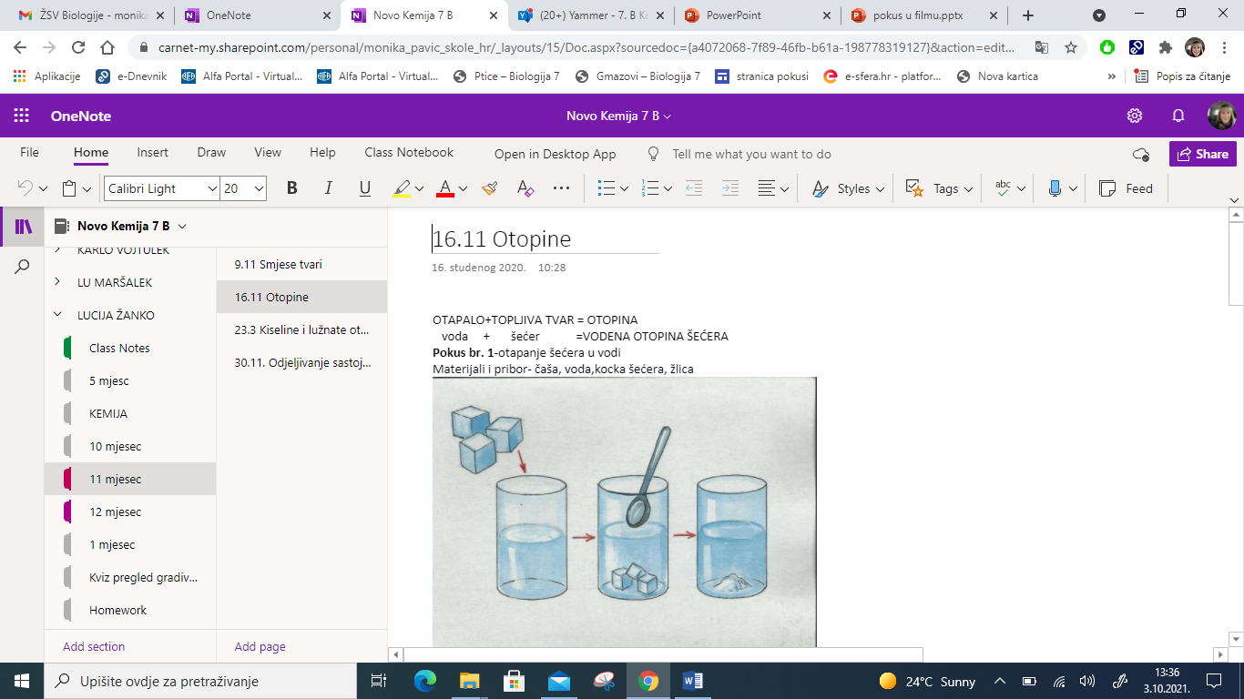
Smjese tvari Otopine-vrste otopina

Slide 14
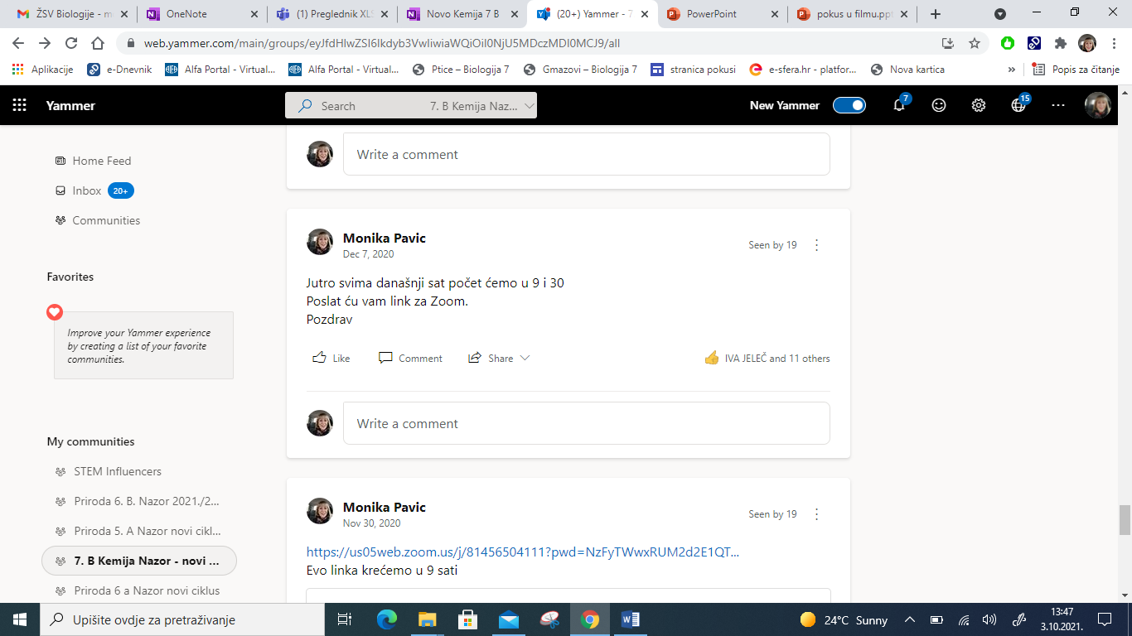
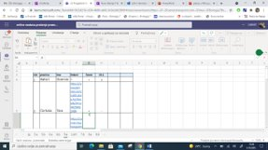
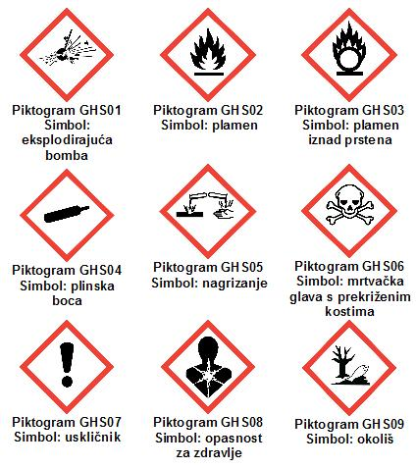
Pokusi u online nastavi
Cjeline i ponavljanje
Pridržavanje mjera opreza
pri izvođenju pokusa
Jasne upute
Pridržavanje uputa za rad
Pokus jednostavan
Snimati promjene

